Slide 1
交大为达（北京）科技有限公司
结构安全风控“光纤数据神经” 团队背景 | 市场痛点 | 解决方案 | 商业模式 | 竞争优势 | 实施计划 | 财务预测 | 融资需求
2025年10月

Slide 2








交大为达（北京）科技有限公司介绍
成立于2022年，总部位于北京，由北京交通大学的教授和博士创立，北京交通大学资产经营管理公司占股9.5%，主要依托于全光网络与现代通信网教育部重点实验室与隧道及地下工程教育部工程研究中心的前沿研究成果。
核心技术
光纤光栅阵列技术：通过独创的在线连续拉丝成栅工艺，在单根光纤上实现万点级传感器集成，以厘米级感知密度覆盖十公里级监测范围，突破了传统传感技术在容量、精度与成本间的制约，得以低成本、规模化生产。
声波级微振动解调仪：实现2.16pg/√Hz超微应变感知，以业内首款模块化DAS架构突破分布式光纤监测灵敏度极限。
全球首个16兆瓦浮式风电平台
“中海油陆丰能源”海洋平台系智慧泊缆
2025.10
2026.1
世界第一跨度悬索桥
张靖皋长江大桥
智慧缆索
世界第一高桥“花江峡谷大桥”智慧缆索
2024.7
2025.11
成立宁波公司
2026.1
成立大湾区子公司，在大湾区部署
结构安全AI产品中心
与中交信控集团、中交三公司检测公司达成合作协议
2020.9
铁道科学院智慧轨道健康检测
2023.7
2025.7
成立贵州子公司，在贵州部署智慧缆索团队
联合交通部，建设全国检测数据直报平台 2019.12
2022.11
交大为达北京母公司成立
科研转化，技术沉淀 市场布局，建生态圈 产品规划，迭代开发

Slide 3
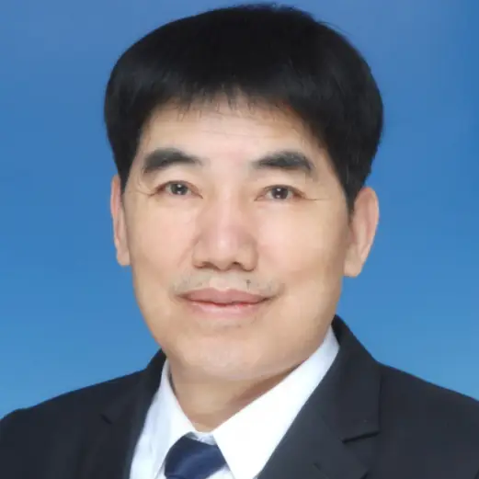
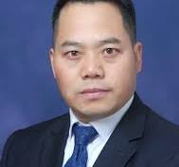
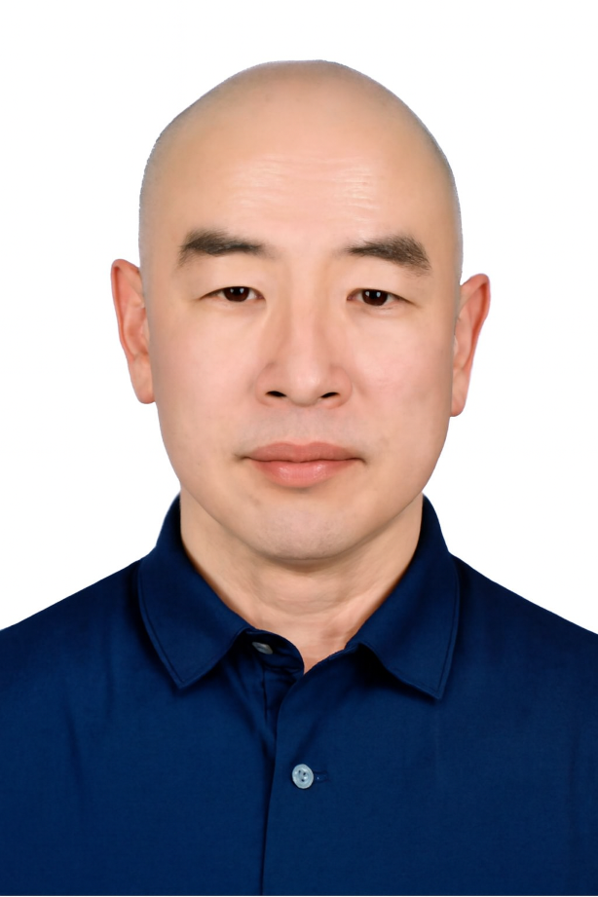
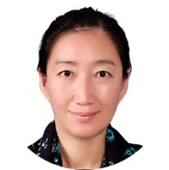
联合创始人
宁提纲 Ph.D.
刘胜春 Ph.D.
范文孝 Ph.D.
辛晓红 Ph.D.
北京交通大学电子信息工程学院教授、博士生导师
研究方向：新型特种光纤与光电器件研发、光纤传感与物联网技术融合应用、电磁场与微波技术、光子芯片与人工智能协同匹配等
教育部新世纪优秀人才，70余项发明专利
北京交通大学土建学院研究员，武汉理工大学姜德生院士团队主要成员
20+年光纤光栅传感材料与基础设施结构安全监测领域经验
成功主导花江峡谷大桥（世界第一高桥）、中海油陆丰能工程源（全球首个16兆瓦张力腿浮式风电平台）、张靖皋长江大桥（世界第一跨度悬索桥）等多项世界级重大工程的智慧缆索项目
曾任职于交通部公路司及交通部质量监督总站、中铁亚太（新加坡）、中建四公局、辽宁路桥集团、辽宁省交通厅高管局等
20+年施工企业管理，10+年高速公路业主
主持过交通运输部公路水运工程试验检测机构检测数据直报平台全国运行，参与过辽宁、山西、内蒙古、四川、湖北、云南等省市路基、路面、桥隧等多种工程
曾任职于美国橡树岭国家实验室交通研究中心、美国佛罗里达州交通署、香港中文大学、同济大学交通工程系
15+年交通科技公司创始人，3+年顺丰集团专家销售
深圳市高层次人才、智能交通和建筑信息工程专家、深圳市出国留学人员来深创业一等奖，广东省市政工程协会科学进步一等奖（与深圳路桥集团联合，第一负责人）

Slide 4
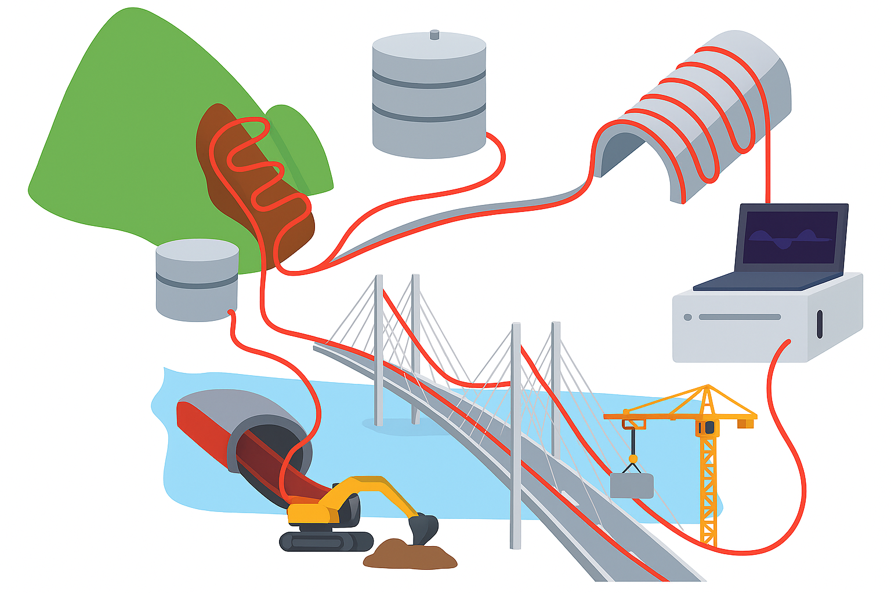



从光到智，基础设施安全风控的“光纤数据神经”
氢储能安全
过去十年，我们用光纤传输通信信号
未来十年，我们让光纤智能感知深度结构安全
长距离+高价值，低成本
第一代
单点光纤
第二代
分布式光纤
第三代
阵列光纤
未来主流：数据神经
山体滑坡
隧道火灾
路基沉降
桥梁缆索损伤
解调仪
价值
硬科技解决真问题：解决基础设施深度结构安全不可见难题
模式重塑利润链条：打通“越经济 越安全”价值闭环
生态锁定爆发通道：锚定智能驾驶和数据资产两大万亿赛道
地铁运营安全
桥面设施病害
工程施工安全

Slide 5
基础设施安全的“经济困境”
2025年北京顺义潮白河大桥事故
直接原因：桥面电缆沟槽起火，导致核心受力构件（系杆）失效
根本矛盾: （1）安全投入被视作“成本”：为关键构件部署实时监测系统，在传统决策中被视为高昂的“非必要支出”；（2）风险代价无法承受：一次因日常养护无法发现的隐患，导致整桥坍塌，带来资产全损、交通中断、重建费用的灾难性损失。
核心结论：在“小额可计的预防成本（保险）”与“无法估量的事故代价”之间，让“预防”取代“补救”成为经济理性的选择。
2024年广东梅大高速路基塌方事故
直接原因：导航地图可显示“道路拥堵”，却无法预警已发现的“路基排水病害”
根本矛盾：（1）数据价值被隔离：将养护数据（如路基病害）打通至导航平台，被视为一项复杂且高昂的“技术集成成本”；（2）系统能力被阉割：最触达用户的导航系统，因数据缺失而停留在“表象预警”，无法实现关乎生命的“风险预警”。
核心结论：让基础设施深度结构安全数据上车流动共享，转化为避免灾难的高质量数据

Slide 6
基础设施安全的“经济机遇”之一：重新定义安责险
安责险参与方价值分配与模式演进例子（单位：万元）
参与方 | 传统模式 （无数字化） | 初级数字化模式 | 生态模式 （现有险种） | 生态模式 （险种创新）
硬件商 | + 0 （无此角色） | + 80 （硬件销售） | + 70 （数据服务费） | + 70 （为新险种提供技术）
数商 可信数据空间 | + 0 （无此角色） | + 0 （无此角色） | + 45 （数据确权，地位不稳） | + 45 （复杂数据产品，地位稳固）
保险公司 | + 350 （承保利润，信息不对称，利润不稳定） | + 400 （承保利润，初步风控，赔付率有所下降） | + 450 （承保利润，因精准风控，赔付率显著下降） | + 550 （承保利润 + 新产品保费收入）
工程参与方 | - 1050 （保费支出，安全投入视为纯成本） | - 950 （保费支出 - 安全绩效返还） | - 850 （保费支出 - 风险减量收益分成） | - 850 （保费支出 - 风险减量收益分成）
行业管理和 公共数据运营方 | + 0 （无此角色） | + 0 （无此角色） | + 100 （运营数据产品、提供分析服务获得收入） | + 100 （收入来源更丰富，如新产品精算支持）
行业监管方 （应急局） | 承担巨大风险 （公共安全压力大，监管手段有限） | 安全初步提升 （治理能力得到初步改善） | 治理能力提升 （实现基于数据的精准、高效监管） | 治理体系健全 （“服务+科技+保险”的行业保障体系最完善）
硬件商
数商
可信数据空间
年度预算平台
结构安全数字化运营
保险公司
第三方结构安全数字化公司
结构安全
风控平台
行业监管方
+
行业管理和公共数据运营方
工程参与方
（业主、设计、施工和监理）
从“零和博弈”到“共赢共生”
让所有参与方有动力去追求“越经济 越安全”这一共同目标，实现经济效益与社会治理的统一。

Slide 7
商业模式："硬件部署"到"数据运营"再到"金融赋能"的完整闭环
公共数据可信数据空间（政府监管）
04 资产支持证劵
数据资产化
抵押融资支持
硬件投入
阵列光纤产品
结构安全融合产品
费用化投入
年度运维成本
数据产品收入
数据服务产品
安责险产品
03 结构安全风控平台
（安责险产品）
02 生态资源
（数据服务产品）
01 更低成本
（硬件产品）
国有
资产
价值
2024年标杆：
花江峡谷大桥
智慧缆索
2025年标杆：
中冶交通
“空地深”融合
2026年标杆：
武汉城市生命线安责险
更低价格
联合运营
多方共赢
并购或推动IPO
01 客户：
工程企业
监理企业
运营企业
02 客户：
出行智驾
AI企业
03 客户：
财产保险企业
04 客户
交投科技

Slide 8





基础设施安全的“经济机遇”之二：结构安全风险数据上车/升空
☑司机导致车机端自动告警误报率高
☑疲劳驾驶和前车距过之后，我们要重点解决什么问题
☑全网各级道路上发生不安全行为分别是多少？
☑发生事故主要场景和道路条件是？
关键环节成功要素
设备算法 - “修枝”
输出验证 – “小果实”
普通道路 - “施肥”
特殊桥隧 - “茁壮成长”
日均40万+车空机端自动告警数据中，只有2000条需干预的中高风险和40起护航事件
观察受限、跟车过近、注意力分散、疲劳驾驶、仍是导致事故的四个直接原因，占比92%
49.3%的事故发生在市镇普通道路和高速公路，而并非我们常认为的危险道路上
52.7%的事故发生在交叉路口，根因是复杂路况司机注意力分散导致判断处置不当
实践
双层AI校验机制有效过滤掉误报，降低设备频繁告警
司机的反馈闭环接入，结合每日产生的终端告警数据安全迭代算法，提高人工护航效率51.9%
每天：
任务常用线路
公里公路轨迹
作业任务
桥隧数据和设备融合，对危险桥梁、隧道、边坡进行预防性告警和提示
数据赋能

Slide 9




光纤数据神经解决方案：越经济，越安全
常规监测方案
阵列光纤方案
安全价值
静态台账：关键节点定检报告
应急响应滞后
预算价值
成本项目：全部支出项
决策依据模糊
投融资价值
无
安全价值
动态评估：实时结构荷载
数字沙盘：战略数据资产
预算价值
投资优化：构件级降本增效
资产增值服务
投融资价值
融资前：资产量化基线
改造后：REITs权威信用
产业价值
核心数据基础设施：高级别智驾算法训练
从已知
到未知
场景价值
产业价值
无
体检单
高质量数据
阈值报警报告
内容：某个测点数值超限
价值：告知“何处已生病”
定时巡检报告
内容：多个测点在不同时间的数据列表
价值：记录“历史体检结果”
从测量值
到分布图
结构安全态势
内容：实时应变/振动/温度场
价值：全景健康状况
结构数字仿真
内容：历史和实时数据
价值：模拟、推演和预防性养护
风险预测
内容：损伤演化趋势
价值：告知“何处将生病，何时需治疗”
数据产品
常规结构安全监测设备（离散点式）
阵列光纤设备（连续分布式）
局部物理量
应变片： 点应变
位移计： 单点位移
倾角仪： 单点倾角
加速度计： 单点振动加速度
压力盒： 单点压力
环境量
温湿度计等
全部物理量
应变场： 沿光纤每厘米一个监测
振动场： 沿光纤每米一个监测点
温度场： 沿光纤每米一个监测点
位移场： 通过应变分布反演
环境量
裂缝定位与发展
损伤识别
屈曲变形
滑移面定位
硬件设备
从点
到线面
道路提升改造投融资需求
运营预算需求
基础设施安全需求
全域智驾产业需求
政策和需求带来变革

Slide 10
硬件设备
硬件设备对比 | 常规结构安全监测设备 | 光纤数据神经
核心资产属性 | 有形动产 （监测工具） | 无形数据资产 （数据生产要素）
资产价值类型 | 1. 设备残值： • 价值随使用年限快速贬值。 • 生命周期有限，技术迭代后即被淘汰。 2. 工程服务价值： • 安装、调试、维护服务所产生的单次劳务价值。 | 1. 基础设施数字仿真： • 价值随数据积累不断增值。 • 是物理资产在数字空间的永生映射，价值持久。 2. 结构安全数据集： • 独一无二、不可复制的高质量数据资产。 • 是训练AI模型、进行科学发现的基石。 3. 风险定价模型： • 基于长期数据训练的模型，是参与金融交易的核心资本。
价值演化曲线 | 递减曲线 （采购即峰值，随后持续贬值） | 递增曲线 （部署为起点，数据越积累价值越高）
在财务报表中的体现 | • 资产负债表： 作为固定资产或存货，价值递减。 • 利润表： 通过项目制收入体现，是一次性确认。 | • 资产负债表： 可作为无形资产（数据资产）入表。 • 利润表： 可产生持续性的数据服务收入与保险分润收入。
商业想象力 | 有限的设备市场 （市场规模=新增项目数×设备单价） | 无限的数据价值市场 （市场规模=存量资产数字化需求 + 数据驱动的金融创新市场）

Slide 11
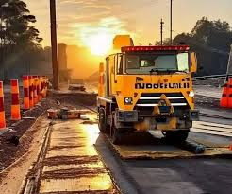
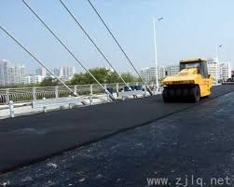
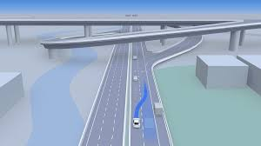
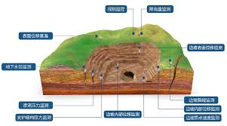
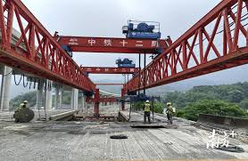
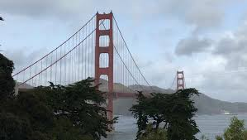
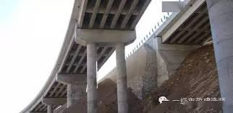
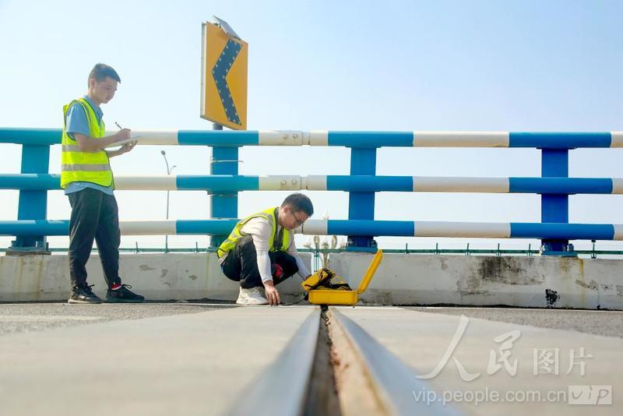
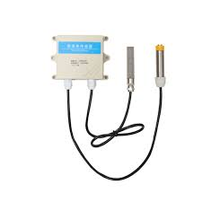
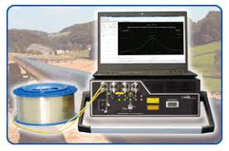
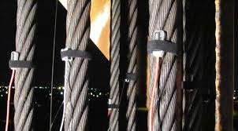
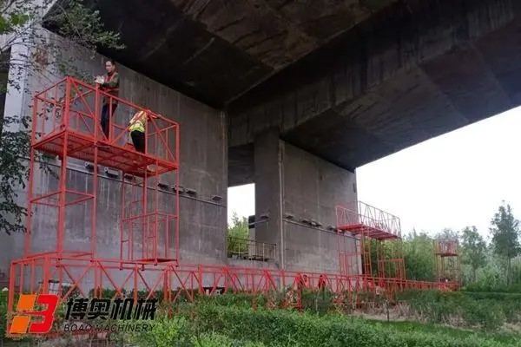
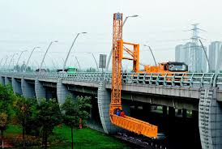
业务场景
②预算需求
③产业需求
日常养护
监测、定检和特殊检测报告
立交桥超视距导航
边坡全生命周期数据集
日常养护、监检测
特殊路段导航和智驾
①安全需求
受力-变形-振动-损伤-环境
位移、沉降、冲刷、裂缝与地基
在建：改扩建工程安全监测预警
运营：上部结构安全监测预警
运营：下部结构监测预警
硬件设备
外观检查
（视觉，每月）
桥面铺装、伸缩缝等病害
环境
（非视觉，3-5年->实时）
温度、湿度、结冰、雨量
结构作用
（非视觉，3-5年->实时）
车辆荷载、风速风向、结构湿度
船舶撞击、地震、台风
结构变化
（非视觉，3-5年->实时）
基础冲刷、结构位移、裂缝、腐蚀、断丝、螺栓状态
结构响应
（非视觉，3-5年->实时）
位移、转角、应变、索力、支座反力、振动
专项检测
（非视觉，按需）
桥梁荷载（应力、振动）
隧道专项（激光断面、地质雷达）

Slide 12
数据产品
需方 | 数据产品名称 | 核心数据内容 | 交付方式 | 付费模式
高校和科研机构 | 开放交通与结构健康数据集 | 匿名化传感+气象数据 | 数据下载 | 按数据集计费
 | AI训练样本集 | 高质量标注病害图像、曲线、事件日志 | 离线打包 | 一次性购买
物流企业 | 物流通行安全指数 | 路网状况、天气、交通流量数据 | API+APP插件 | 按车辆数/调用量
 | 高风险路段导航数据 | 即时风险提示+替代路线 | API接口 | 订阅制
智驾企业 | 高精道路与风险标注数据 | 车道线、障碍物、实时风险标签 | API+离线数据包 | 年度授权
 | 边坡及路面异常实时预警接口 | 光纤+北斗融合实时监测数据 | API | 按调用量
AI企业 | 多模态交通与结构健康训练集 | 视频、图像、传感曲线、文本标注 | 离线打包 | 一次性购买
 | AI推理模型评测数据集 | 用于验证AI检测算法性能的标准化数据集 | 数据集/API | 按项目计费
基建企业 | 改扩建风险评估模型 | 边坡稳定性、应力变化趋势 | 模型+报告 | 项目制
 | 施工期安全监测数据（灾变应急服务包） | 实时位移、振动数据 | 实时流+预警系统 | 月度订阅
保险公司（平安财险，工程险） | 风险评估数据包 | 事故高发点、病害频率、灾害影响数据 | 数据集/API | 按调用计费
 | 灾害追溯报告 | 历史监测+事故分析 | PDF报告 | 单次购买
高速公路运营方（+交通局） | 边坡结构健康监测报告（标品基础健康指数月报） | 光纤传感+北斗定位的位移、应变、裂缝变化 | 报告+在线平台 | 年度合同制
 | 路面病害巡检数据集 | 高清图像+AI识别结果 | API+可视化平台 | 按面积计费
 | 桥梁结构安全评估 | 主梁、支座、索力变化等数据 | 报告+实时预警 | 项目制

Slide 13
商业模式："硬件部署"到"数据运营"再到"金融赋能"的完整闭环
公共数据可信数据空间（政府监管）
04 资产支持证劵
数据资产化
抵押融资支持
硬件投入
阵列光纤产品
结构安全融合产品
费用化投入
年度运维成本
数据产品收入
数据服务产品
数据金融产品
03 结构安全风控平台
（数据金融产品）
02 生态资源
（数据服务产品）
01 更低成本
（硬件产品）
国有
资产
价值
2024年标杆：
花江峡谷大桥
智慧缆索
2025年标杆：
中冶交通
“空地深”融合
2026年标杆：
湖北应急安责险
更低价格
联合运营
多方共赢
并购或推动IPO
01 客户：
工程企业
监理企业
运营企业
02 客户：
出行智驾
AI企业
03 客户：
财产保险企业
04 客户
交投科技

Slide 14
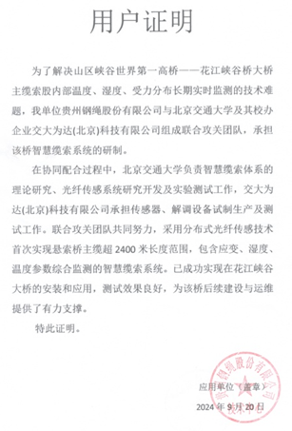
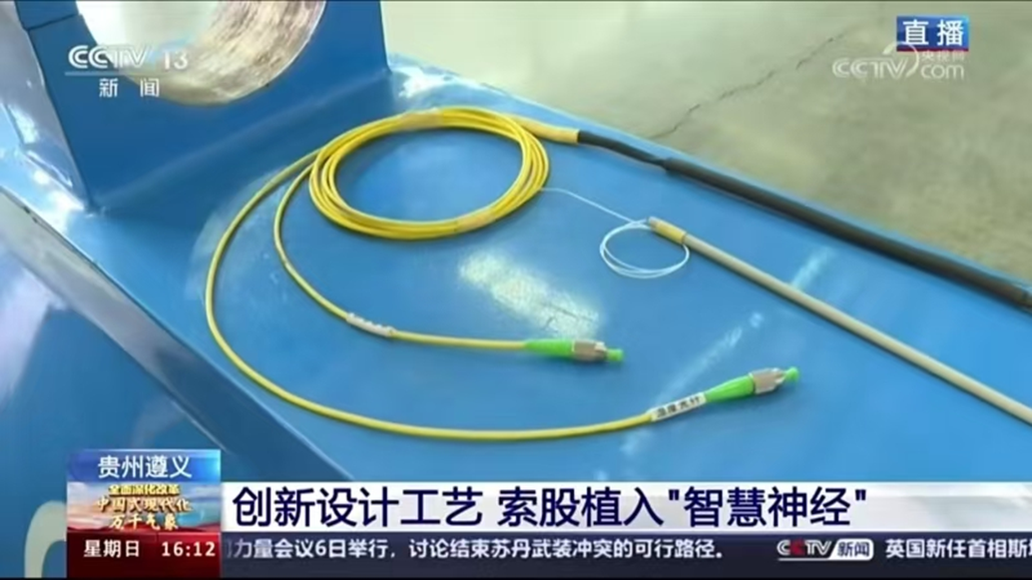
2024年标杆项目：世界第一高桥花江峡谷大桥智慧缆索
世界第一高桥，跨度与高度均创纪录全球首创超长（2400米）缆索通长分布式应变网络化监测
实现温度、湿度、应变多参数实时感知（精度：温度1℃、湿度5%、应变0.5%）
攻克工程难题
光纤引出与长距离信号传输
索股编丝制造、运输、现场安装的完整性
保障传感器与结构同寿命设计
显著提升全寿命周期安全管理能力，成为智慧缆索示范工程。

Slide 15
结构安全风控平台原型
目标：打造“安全数据”的“一级市场”，让风险可见、可管、可交易，最终实现公共安全与产业经济的双轮驱动 逻辑：1️⃣ 从“监测联网”→向“数据上车与确权”2️⃣ 从“风险管控”→ 向“风险金融化”3️⃣ 从“安全成本”→ 向“安全价值流通”
用户：黔通智联（下拉选择：运营 / 科研 / 保险）
数据资产舱 数据汇聚总览 接入工程总数： 8,742 | 在线传感器： 125,831 7x24h 数据流入： 4.5TB 核心数据产品出口 产品框A：基础健康指数月报 状态：本月报告已生成 订阅客户： 285 家 (链接至样本报告) 作用： 资产健康基线、运维决策依据 资产确权看板 已确权数据资产包： 187个 (包含“健康月报”原始数据包) | 风险透视舱 全局风险态势 环形图，数据来源于“健康月报”的聚合分析 核心数据产品出口 产品框B：灾变应急服务包 (含风险评估数据包) 状态：实时监测中 激活客户： 37 家 (如：省级交通厅、铁路集团) 核心交付物： 高风险专项评估报告、应急指挥数据看板 风险金融化链路 流程图强调：基础健康数据 → 风险评估数据包 → 保险定价模型 | 价值流通舱 价值分配图 环形图，新增“数据产品销售收入”来源 实时流通看板 信息流更新为与数据产品相关的动态： 【广东省交通集团】续费订购【基础健康指数月报】年度服务，用于全省路网养护预算编制。 【某保险公司】采购【风险评估数据包】用于巨灾模型校准，精准定价基础设施保险衍生品。 【高德地图】正式接入平台道路结构健康实时数据，用于其货车导航与高危路段预警功能。 【蔚来汽车】采购桥梁挠度实时数据流，用于增强其智驾系统在特殊桥梁场景下的通过性决策。 【浙江省公路局】触发【灭变应急服务包】协议，平台正为台风“山猫”过境提供结构安全实时指挥看板。 【百度智驾】就长期购买“路面平整度”数据产品与平台达成战略合作，以优化自动驾驶舒适性与能耗。 【腾讯地图】调用月度基础设施健康指数，更新其地图APP内的“道路施工”及“路况复杂”标签。

Slide 16
定价和竞品比较
 | 成本构成（以梁桥为例） |  | 本项目 |  |  | 竞品一 武汉理工光科 | 竞品二 苏州光格科技
 |  |  | 基于设备参数的定价构成 | 单位 | 定价 （万元）
硬件 产品 | 阵列 光纤 设备 | 桥梁（梁式桥 拱式桥 悬索桥 斜拉桥）隧道、边坡、地铁、管廊等 | 空间分辨率：≤1m 应变测量精度：±1με 温度范围：-40~80℃ 单光纤最大监测距离：≥50km 寿命：>20年 多参数同步解调：温度+应变+振动 | 单结构体 | 10 | 应变测量精度>±1με 分布式光纤解调模块（温度和振动） | 分布式应变温度探测
 | 结构 安全 融合 设备 | 大桥索塔健康监测 高速边坡滑坡预警 隧道围岩变形监测 城市建筑/基坑安全 | 低空监测 地表监测 深度监测 | 单结构体 | 30 | 无 | 无
数据 确权 | 数据治理 | 一构筑物一档标准化数据集 |  | 单结构体 | 10 | 无 | 无
 | 数据资产化构建 | 数据资产确权、评估、入表 |  | 单结构体 | 10 | 无 | 无
数据 产品 | 数据服务 | 结构安全健康检测报告 | 空间精细到百米桩、构件单元 时间精细到秒（光纤）、视觉（天）、文本（年） | 年 | 2 | 无 | 无
 | 安责险服务 | "重载险擎"风险评级 "磐石"指数征信服务 |  | 年 | 20
运营 平台 | 结构安全风控平台 |  | 免费 |  |  | 无 | 无
定位/案例/现状 |  |  | 定位：深度结构安全“光纤数据神经” 案例：落地世界第一桥花江峡谷大桥智慧缆索 |  |  | 定位：石油石化安全 现状：2016年A股上市 | 定位：电力电缆安全 现状：2021年科创板上市

Slide 17
四阶段实施计划
核心策略：
以标杆项目与政企合作破局，以数据订阅实现现金流，以保险分润构建高利润模式，分阶段实现资产价值最大化
阶段 | 战略焦点与资本价值 | 关键里程碑（可衡量）
第一阶段 2025 Q4 【标杆验证与生态破局】 | · 投资于“信用与通道” 用最小成本跑通“数据-保险”闭环，并通过混改或合资锁定战略资源，为规模化复制奠定基石。 | 1. 生态破局：与 1家 省级交通投资集团或大型工程国企建立联合运营机制（混改/合资），锁定区域市场通道。 2. 市场信用：成功交付花江峡谷大桥标杆项目，获得业主方权威认可。 3.模式探索：完成与 1-2家 安责险的初步技术对接与产品方案沟通。
第二阶段 2026 【模式验证与商业复制】 | · 投资于“增长与模式” 借助战略股东资源实现业务复制，并核心攻克保险合作，完成高利润商业模式的闭环验证。 | 1. 金融闭环：与 1家 头部安责险预防运营公司正式签署数据服务与分润协议，实现商业模式的关键突破。 2. 资源变现：实现营收 1,000万元，其中战略股东生态内业务收入占比 ≥50%。 3. 网络扩张：监测网络覆盖 3-5个 省份。
第三阶段 2027 【规模化扩张】 | · 投资于“利润” 实现规模化收入，使保险分润成为核心利润引擎，获得高估值溢价。 | 1. 财务拐点：实现盈亏平衡，保险分润收入占比提升至约50%。 2. 市场领先：在战略股东优势区域市占率 ≥50%，形成事实垄断。 3. 数据壁垒：积累 >1TB 的独家结构安全数据集。
第四阶段 2028 【生态构建】 | · 投资于“未来” 从运营商升级为平台与标准制定者，探索资产级创新。 | 1. 平台化：引入 ≥3家 第三方数据伙伴。 2. 资产化：完成首单基于数据资产的 证券化 探索。 3. 国际化：借助股东资源，探索 “一带一路” 跨境项目。

Slide 18
财务预测和商业逻辑（2025-2028）
关键指标 | 2025 (奠基年) | 2026 (验证年) | 2027 (爆发年) | 2028 (生态年) | 核心商业逻辑
营业收入 (万元) | 0 | 1,000 | 5,000 | 12,500 | 1. 模式演进 • 硬件部署驱动初期规模 • 保险分润驱动远期利润
收入结构 | - | 服务: 70% 分润: 30% | 服务: 50% 分润: 50% | 服务: 40% 分润: 60% | 2. 价值跃迁 收入主体从“服务费”转向“风险定价收益”，商业模式壁垒形成。
毛利率 | - | 40% | 70% | >70% | 3. 利润引擎 高利润的保险分润占比提升，结构性改善毛利率。
净利润 (万元) | 战略性投入 | 接近盈亏平衡 | >1,000 | >6,000 | 4. 增长路径 前期投入夯实基础，规模效应与模式转变共同推动盈利爆发。
价值主张：
市场精准：切入基础设施安全千亿蓝海，解决“安全不经济”的行业痛点。
模式稀缺：独特的“DaaS+保险分润”模式，构建了从数据到金融的价值闭环，具备网络效应与高壁垒。
财务性感：预测展现了一条清晰的J型增长曲线，2027年利润的爆发式增长，预示着公司将从一家技术服务商蜕变为一家高利润的风控平台。
退出明朗：3年实现千万级利润，具备成为并购优质标的或独立上市的潜力。

Slide 19
战略融资需求：共建基础设施安全新生态
为完成技术与商业模式的终极验证，锁定产业核心生态，现寻求500万元人民币战略投资，用于：
战略目标 | 资金分配 | 关键交付成果
1. 夯实技术闭环 (产品力打造) | 200万元 | • 完成AI风控诊断引擎开发与部署 • 获取花江峡谷大桥全年运营数据，形成权威标杆案例
2. 锁定生态通道 (渠道力构建) | 200万元 | • 完成与 1家省级交投集团 的合资公司或深度合作落地 • 建立市场联合推广机制，锁定区域业务入口
3. 破局保险金融 (商业模式验证) | 100万元 | • 完成与 1-2家险企 的产品方案与技术对接 • 联合发布行业白皮书，奠定风控数据权威地位
我们需要的是战略合伙人 我们优先寻求以下领域具有产业资源的战略投资者： 基础设施投资运营方（省级交投、建工集团） 财产保险公司及再保险公司 智慧交通企业 可信数据空间或数商企业 | 战略合伙人将获得的核心价值 独家生态权益：优先获得在股东优势区域的联合运营权与数据资产收益权 产业协同价值：为保险股东提供独家风控数据，为工程股东实现资产保值增值 资本回报路径： 本轮投后估值：4,000万元人民币 资金使用周期：12个月 2026年预期进行下一轮融资，估值锚定已验证的保险分润模式

